Slide 1

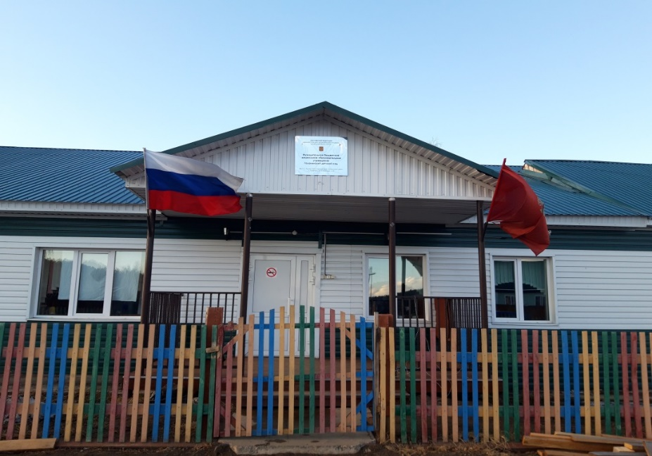
Муниципальное бюджетное
дошкольное образовательное
учреждение Галанинский детский
сад

Slide 2

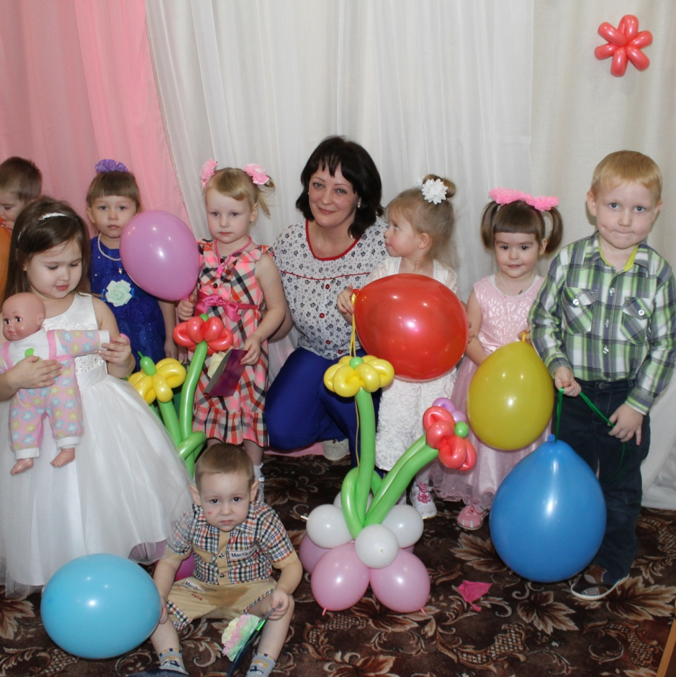
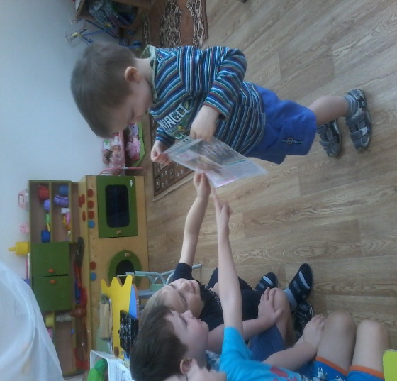
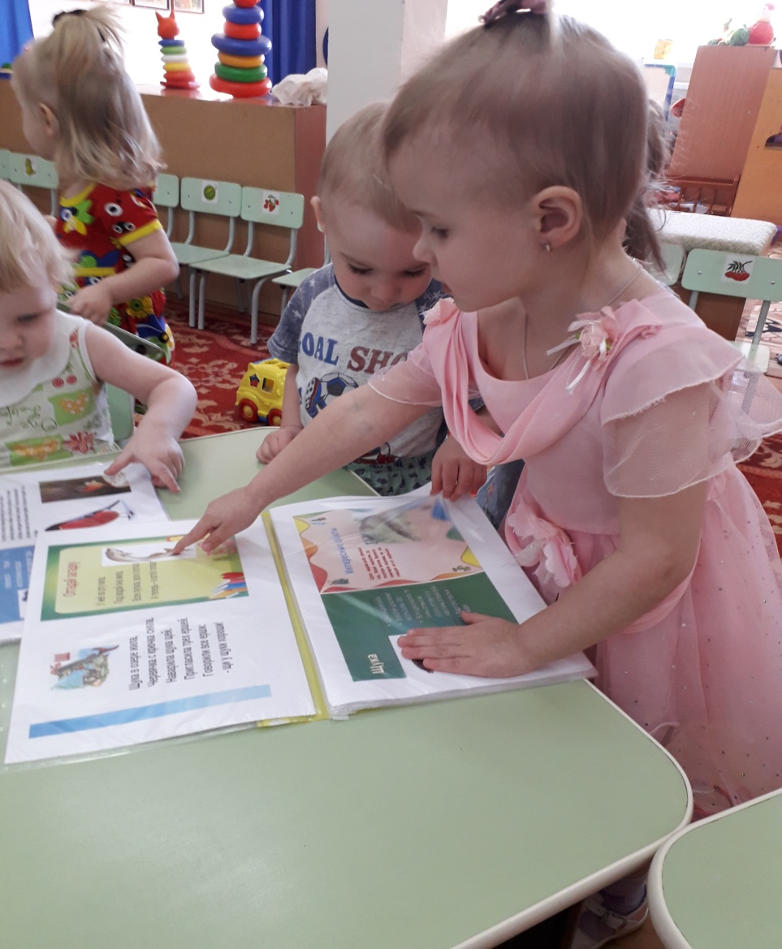
ТЕМА ПЕДАГОГИЧЕСКОГО
ОПЫТА :
"ПРОЕКТНАЯ ДЕЯТЕЛЬНОСТЬ В ДОУ"

Slide 3

Актуальность
В настоящее время государство поставило перед образовательными учреждениями достаточно ясную и важную задачу: подготовить как можно более активное и любознательное молодое поколение.
Становится актуальным вопрос создания системы работы по внедрению в образовательный процесс ДОУ метода проектов.
Большинство педагогов осознают необходимость развития каждого ребенка как самоценной личности. Однако специалисты затрудняются в определении факторов, влияющих на успешность продвижения ребенка в образовательном процессе. Уникальным средством обеспечения сотрудничества, сотворчества детей и взрослых, способом реализации личностно-ориентированного подхода к образованию является технология проектирования.
.

Slide 4

Проектная деятельность - это тот вид педагогической работы, который будет востребован в связи с реализацией федеральных государственных стандартов (ФГОС) в практику работы дошкольных образовательных учреждений
Целесообразность использования проектной деятельности в ДОУ
4. Является одним из методов развивающего обучения и самообразования;
5. Способствует выработке исследовательских умений;
6. Способствует развитию креативности и логического мышления;
7. Объединяет знания, полученные на курсах повышения квалификации;
1. Является одной из форм организации воспитательно-образовательной работы;
2. Повышает
компетентность
педагога;
3. Повышает качество образовательного процесса;

Slide 5
Метод проектов -способ организации педагогического процесса, основанный на взаимодействии педагога и воспитанника, способ взаимодействия с окружающей средой, поэтапная практическая деятельность по достижению поставленной цели

Slide 6
Основной целью проектного метода-
в дошкольных учреждениях является
развитие свободной творческой личности ребенка.
Развитие творческого воображения и мышления
Обеспечение психологического благополучия и здоровья детей
Задачи
развития
Развитие коммуникативных навыков
развитие познавательных способностей

Slide 7
Задачи исследовательской деятельности специфичны для каждого возраста.
В младшем дошкольном возрасте это:
вхождение детей в проблемную игровую ситуацию (ведущая роль педагога);
активизация желания искать пути разрешения проблемной ситуации (вместе с педагогом)
формирование начальных предпосылок исследовательской деятельности (практические опыты).

Slide 8
В старшем дошкольном возрасте это:
формирование предпосылок поисковой деятельности, интеллектуальной инициативы;
развитие умения определять возможные методы решения проблемы с помощью взрослого, а затем и самостоятельно;
формирование умения применять данные методы, способствующие решению поставленной задачи, с использованием различных вариантов;
самостоятельное приобретение недостающих знаний из разных источников
развитие умений пользоваться этими знаниями для решения новых познавательных и практических задач
Развитие способностей к аналитическому, критическому, творческому мышлению
Развитие важнейших компетенций для современной жизни.

Slide 9
Позиция детей как участников проекта:
Влияют на выбор темы, форм работы в рамках проекта;
Устанавливают последовательность и общую продолжительность выполнения самостоятельно выбранной деятельности:
Выступают в роли инициаторов, активных участников, а не исполнителей указаний взрослых;
Реализуют свои интересы, потребности в знаниях, общении, игре и других видах деятельности, в основном самостоятельно, принимая решение об участии или неучастии в общем проекте или конкретном действии

Slide 10
Позиция взрослых как участников проекта:
Имеют равное с детьми право вносить идеи, касающиеся тем, содержания и видов деятельности;
не претендуют на право единственно верного источника знания, ограничиваясь статусом «ресурсной личности»
предоставляют детям достаточную свободу для реализации их собственных потребностей, очерчивая её рамками принятой культуры и формируя понимание ответственности за свой выбор, действия и результаты

Slide 11


ПРОЕКТ-это « Модель трёх вопросов»
(на примере проекта «ОТКУДА БЕРУТСЯ МЫЛЬНЫЕ ПУЗЫРИ»)
1. ЧТО МЫ ЗНАЕМ О…?
Они цветные могут быть (Кирилл)
Пузыри летают (Настя)
Их делают из мыла (Маша)
2. ЧТО МЫ ХОТИМ УЗНАТЬ?
3. ЧТО НУЖНО СДЕЛАТЬ,
ЧТОБЫ УЗНАТЬ?
Кто придумал пузыри?(Дима)
Что можно делать с пузырями?(Даша)
Зачем они нужны?(Вова)
Читать умные книги (Маша)
Можно спросить у взрослых(Артем)
Сами подумаем и придумаем (Захар)

Slide 12
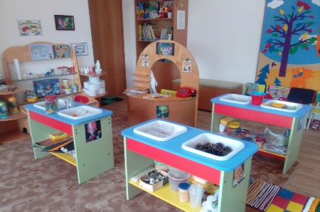
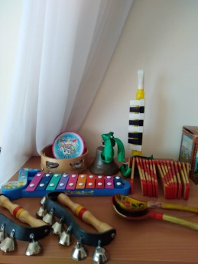
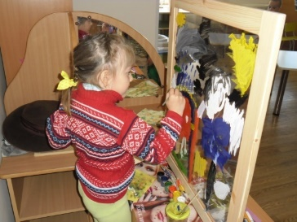
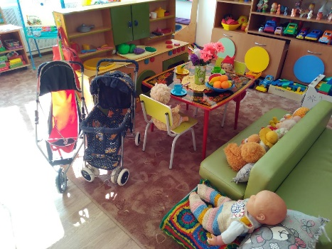
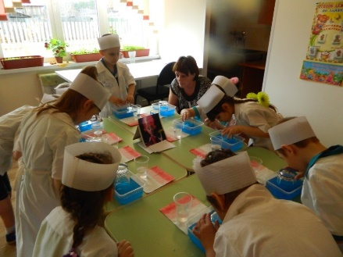
«РАБОЧИЕ ЦЕНТРЫ»
ЦЕНТР ИСКУССТВА
ЦЕНТР МАТЕМАТИКИ
ЦЕНТР СТРОИТЕЛЬСТВА
ЦЕНТР МУЗЫКИ
ЦЕНТР КНИГИ
ЦЕНТР ДВИЖЕНИЯ
ЦЕНТР КУЛИНАРИИ
ЦЕНТР НАУКИ

Slide 13

КАЖДЫЙ АВТОР ТРАКТУЕТ ПРОЕКТ ПО РАЗНОМУ, ПОЭТОМУ ОПРЕДЕЛЕНИЙ - МНОГО
ПРОЕКТ – ЭТО 5 «П»
ВОТ ЕЩЁ ОДНО
1 - Проблема;
2 - Проектирование
(планирование);
3 - Поиск информации;
4 - Продукт;
5 - Презентация.
Шестое «П» проекта- это его портфолио, папка, в которой собраны рабочие материалы, в том числе планы, отчеты, рисунки, схемы, карты, таблицы.
.

Slide 14
Этапы работы над проектом
Поисковый: определение темы проекта.
Аналитический: постановка цели проекта, определение задач, подготовительный этап.
Практический: основной этап (работа с детьми, родителями, оснащение предметно-развивающей среды).
Контрольный: результат, продукт деятельности.

Slide 15
ВОВЛЕЧЕНИЕ РОДИТЕЛЕЙ
В ПРОЕКТНУЮ ДЕЯТЕЛЬНОСТЬ МОЖНО И НУЖНО ВОВЛЕКАТЬ РОДИТЕЛЕЙ, НАПИСАВ, НАПРИМЕР, ТАКОЕ ОБЬЯВЛЕНИЕ:
Дорогие мамы и папы!
Пока мы ещё маленькие, но когда вырастем большими, обязательно станем космонавтами или космическими туристами. В космос, конечно, без специальной подготовки не полетишь. Мы хотим многое узнать о космосе, но без вашей помощи нам не обойтись! Мы будем вам благодарны, если вы принесёте для нас бумагу, старые журналы, коробки, картинки и книги о космосе.
Ваши будущие космонавты.

Slide 16
Типология проектов в ДОУ
( по Е.С. Евдокимовой)
ПРОЕКТЫ
По доминирующей
деятельности
(Исследовательские,
информационные, творческие,
игровые, приключенческие,
практико-ориентированные)
По характеру контактов
(Внутри одной возрастной группы,
в контакте с другой возрастной
группой, внутри ДОУ, в контакте с
семьей, учреждениями культуры,
общественными организациями)
По характеру
содержания
(Ребенок и семья, ребенок и
природа, ребенок и рукотворный
мир, ребенок и общество и
его культурные ценности)
По количеству
участников
(Индивидуальный, парный,
групповой, фронтальный)
По характеру участия
ребенка в проекте
(Заказчик, эксперт, исполнитель,
участник от зарождения до
получения результатов)
По продолжительности
(Краткосрочный, средней продолжительности, долгосрочный)

Slide 17

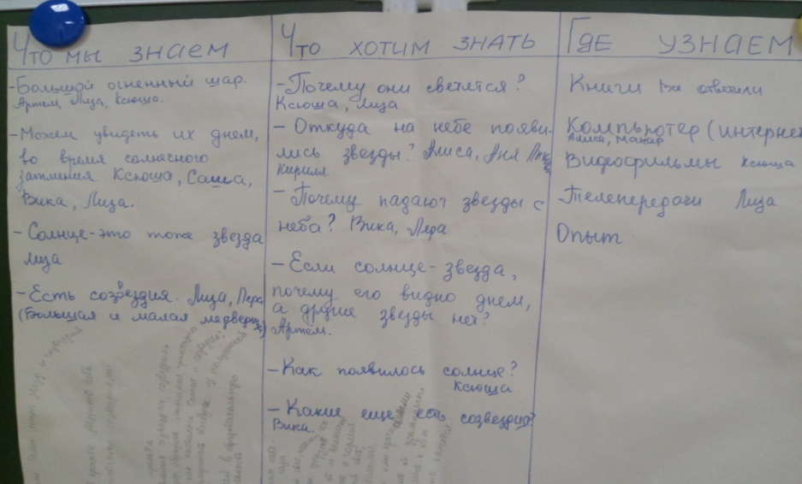
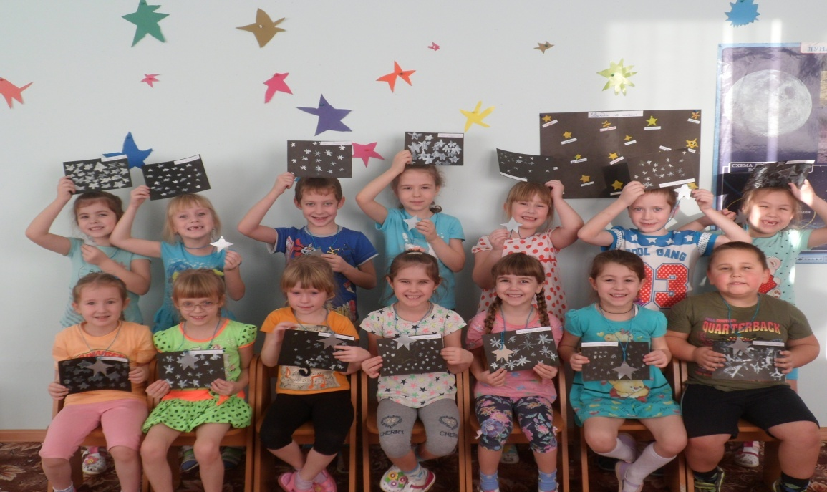
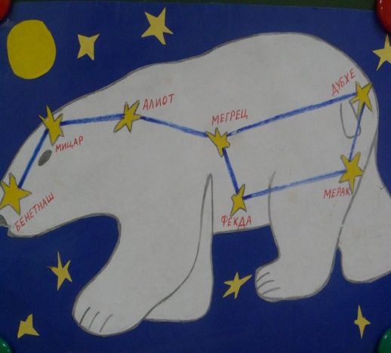
ИЗ ОПЫТА РАБОТЫ
Проект в старше - подготовительной группе на тему «Почему звезды светятся ночью, а днем их не видно?»

Slide 18
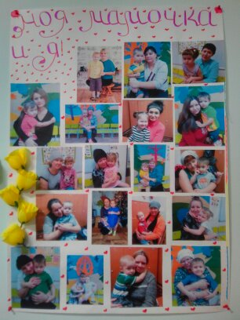
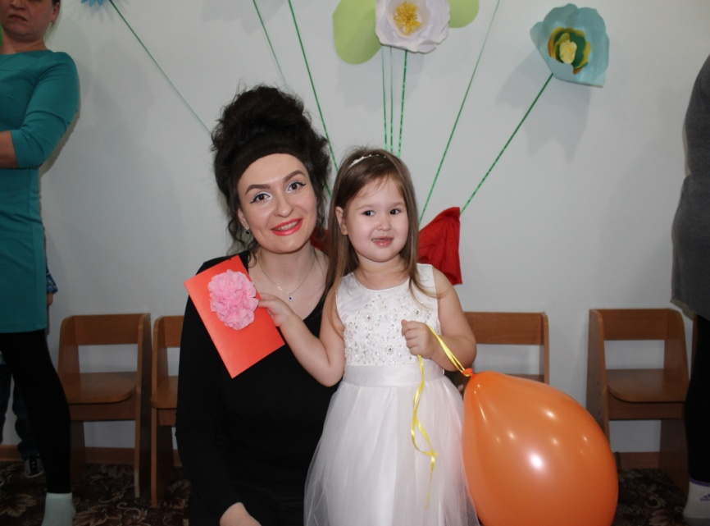
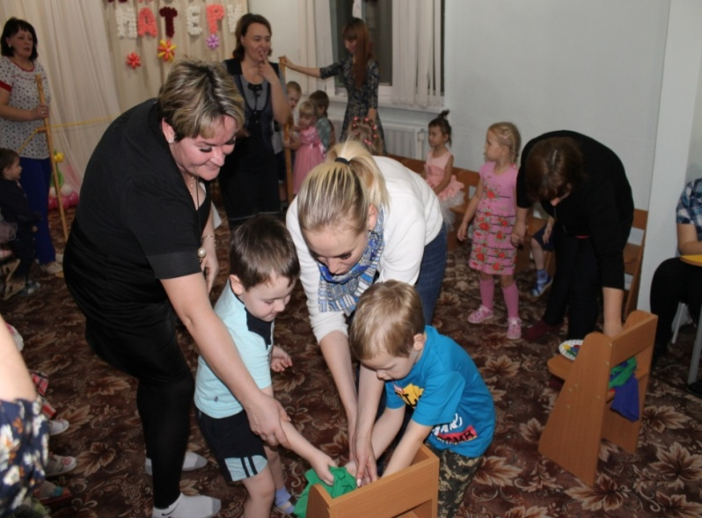
Проект во второй младшей группе
«Моя мама».

Slide 19
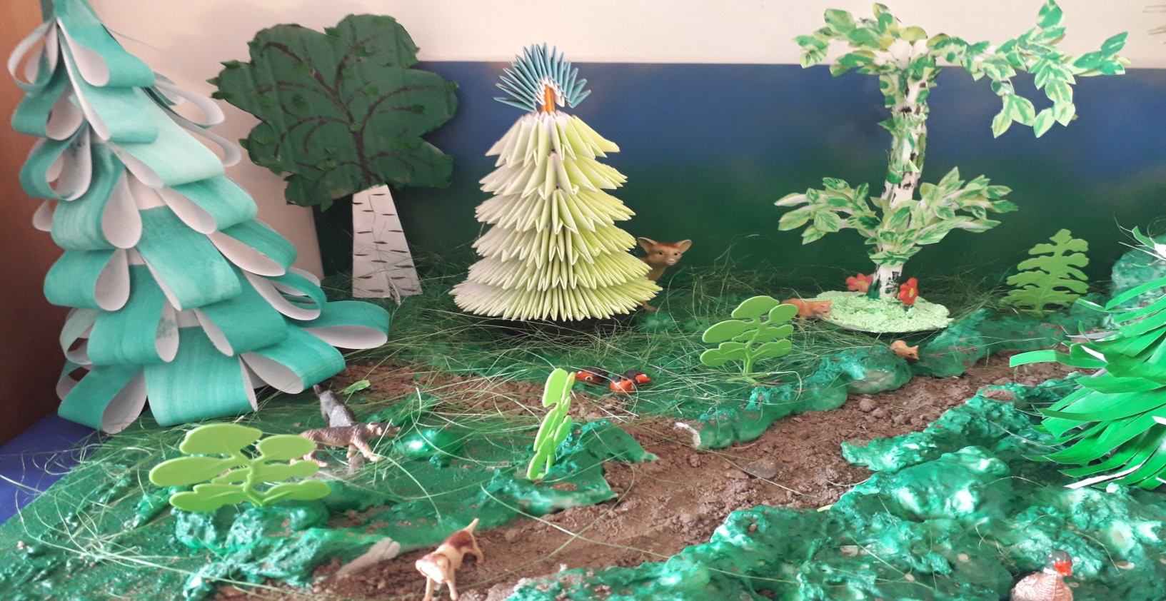
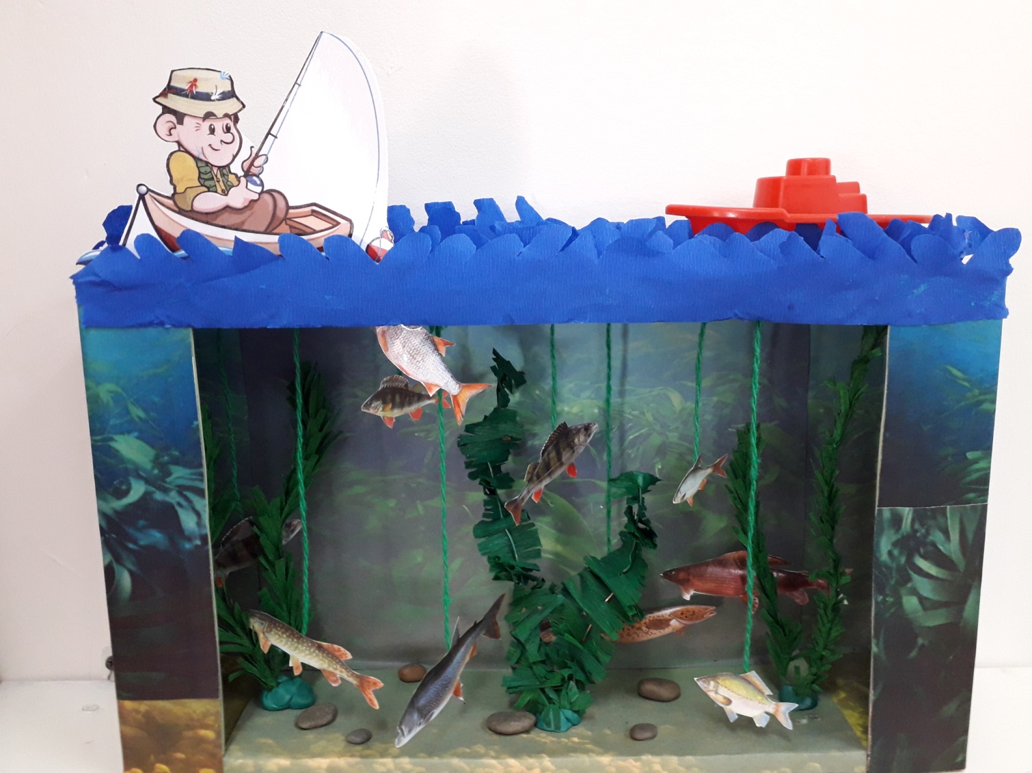
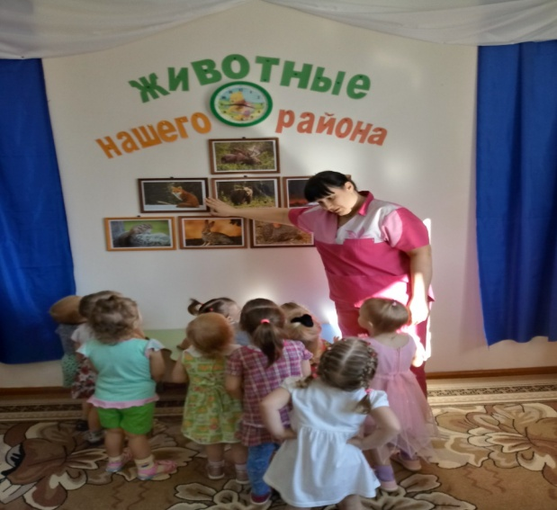
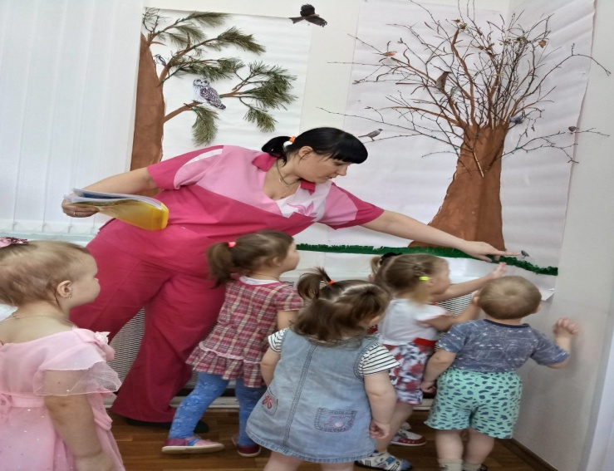
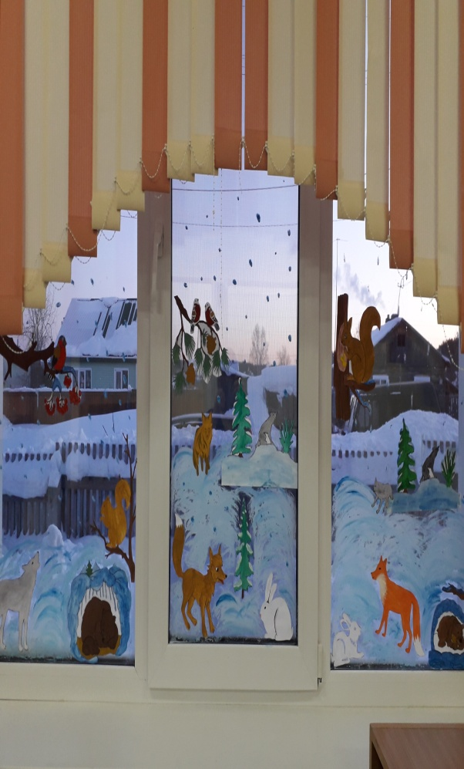
Проект: «Фауна и флора нашего района»

Slide 20
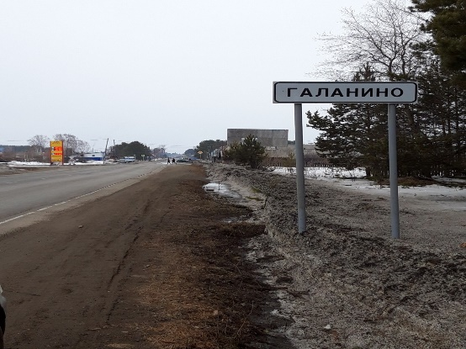
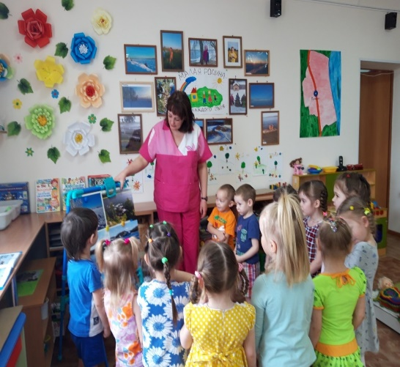
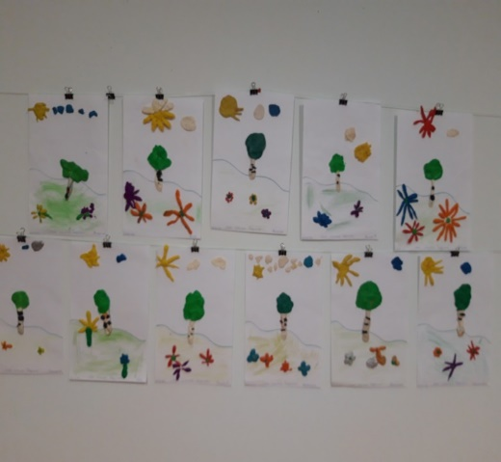
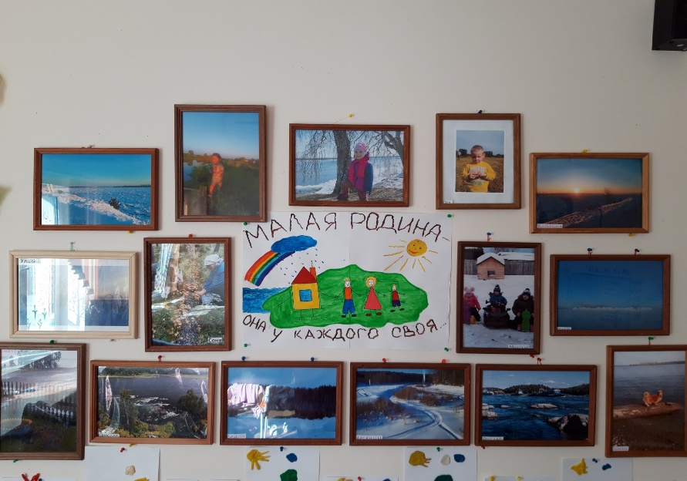
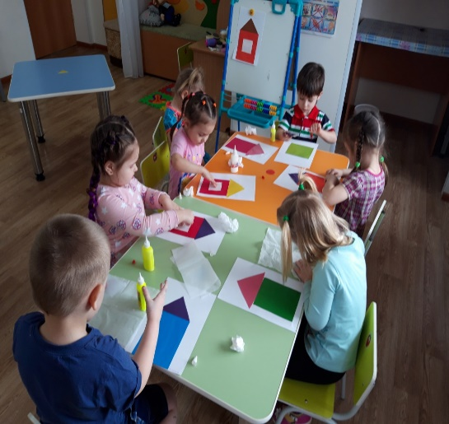
« Моя малая Родина»

Slide 21


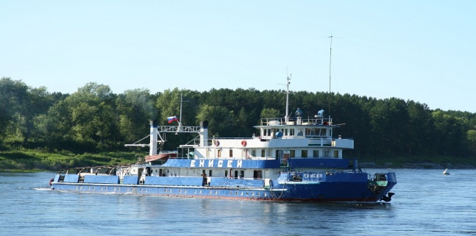
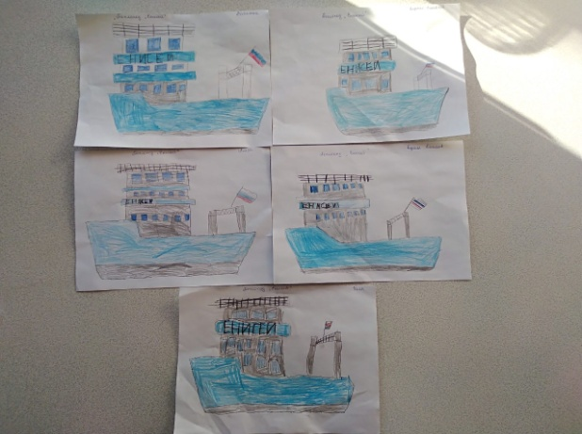
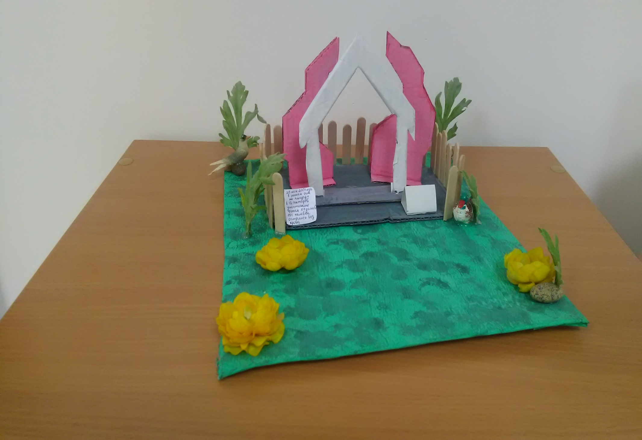
Проект в подготовительной группе на тему «Достопримечательности и знаменитые люди Казачинского района»

Slide 22
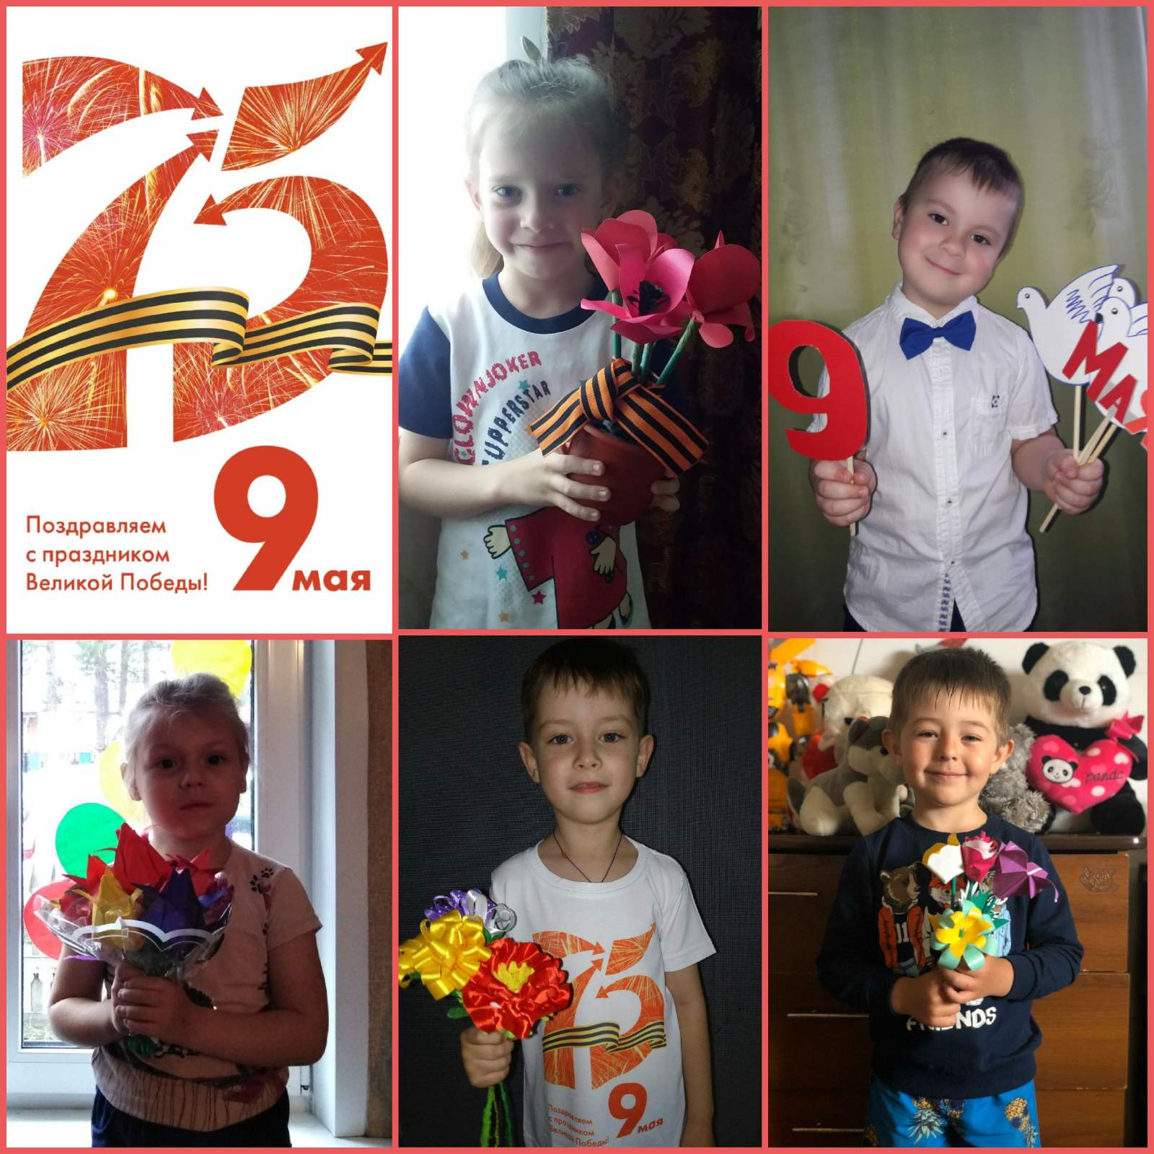
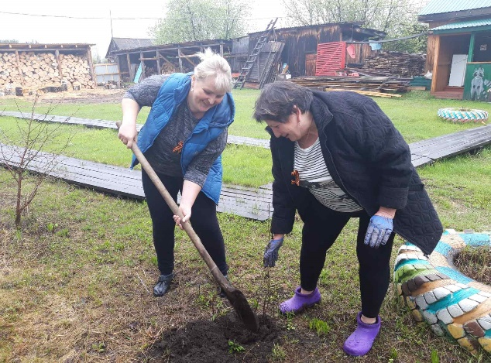
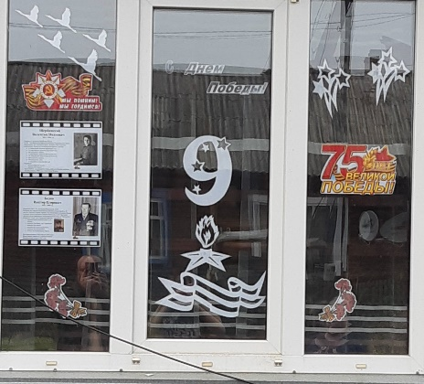
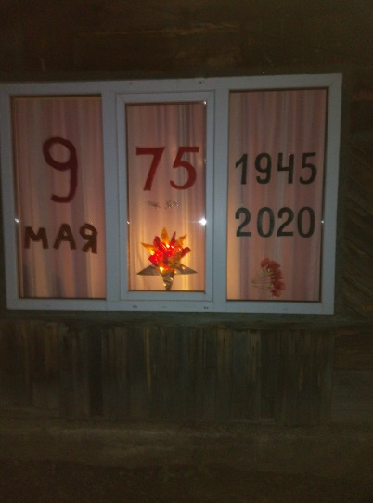
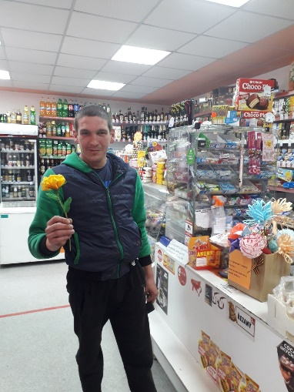

Slide 23
В 2020- 2021 год :
Сохранение культуры малочисленных народов
( создание музея).

Slide 24
ВЫВОД:
Таким образом, в ходе реализации проекта происходит формирование определенной позиции по конкретному вопросу у каждого ребенка, дети получают возможность раскрыть свою творческую жилку, показать всем свою индивидуальность. Все это крайне благоприятно сказывается на развитии личности ребенка, способствует формированию нормальной самооценки. Проще говоря, проекты идеально подготавливают дошкольников к их дальнейшему обучению в школе

Slide 25
СПАСИБО
ЗА
ВНИМАНИЕ!

